Slide 1
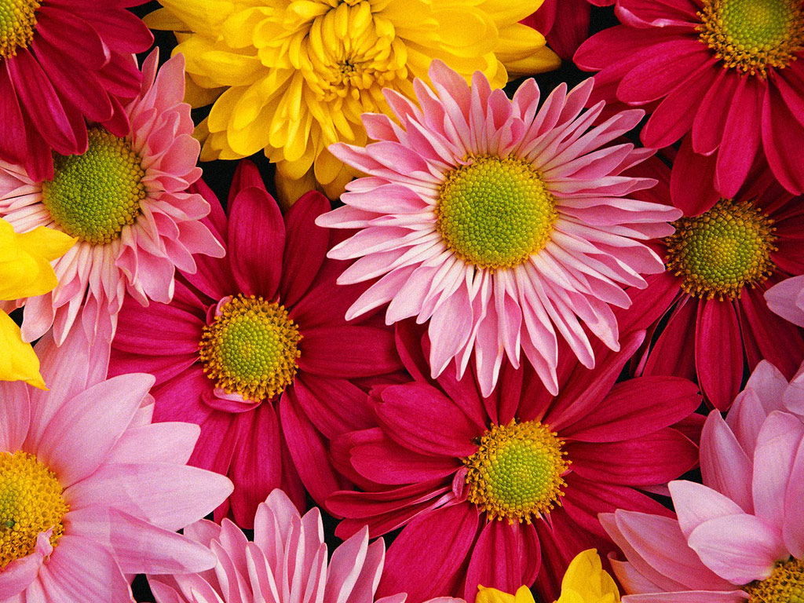
Ақылшым – менің ұстазым

Slide 2
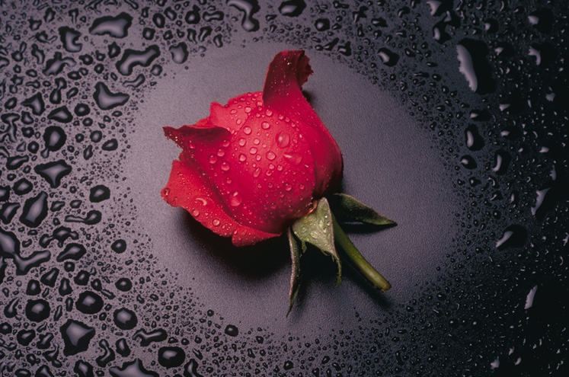
Бүгінгі күн құшақтары гүлге толсын,
Дендеріңнің саулығы мықты болсын.
Білімімен суарған шәкірттерін
Төл мерекең ұстаздар құтты болсын!

Slide 3
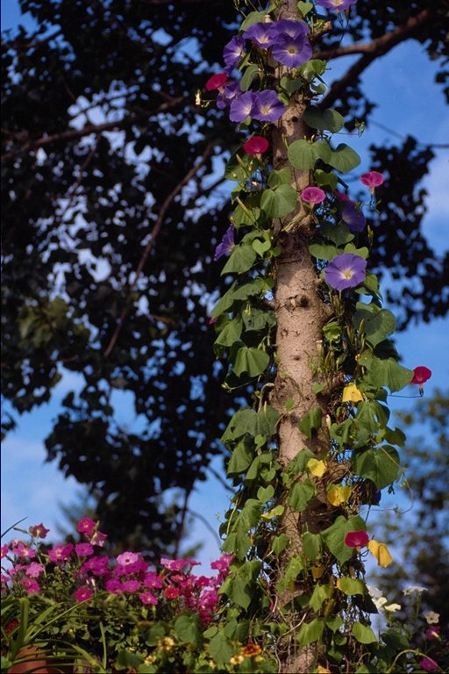
Қонырау дауысы сыңғырлап құлаққа,
Естіледі, тынбады созылды ұзаққа.
Жүректі тербеді, сезімді серпілтіп
Мектепке ұмтылдым, жүрсем де жырақта

Slide 4
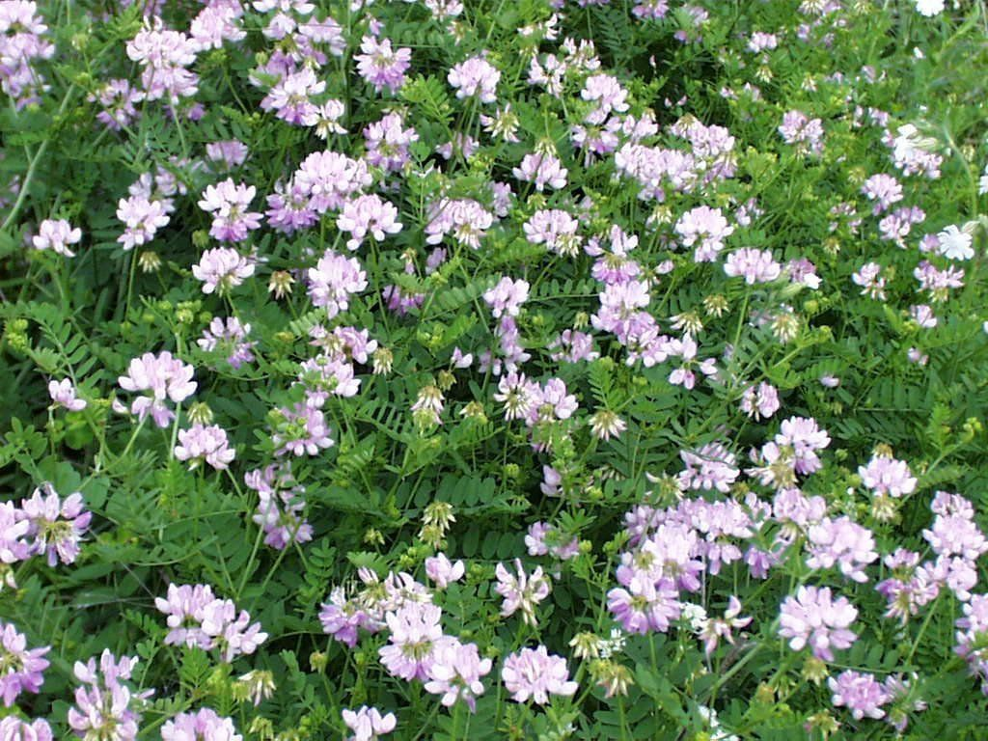
Данышпан да дана да оқып сенен,
Атақ даңқын асырды бар әлемнен.
Ұстаз деген аяулы асыл жанды
Жақсы көрем арнаймын жақсы өлең!

Slide 5
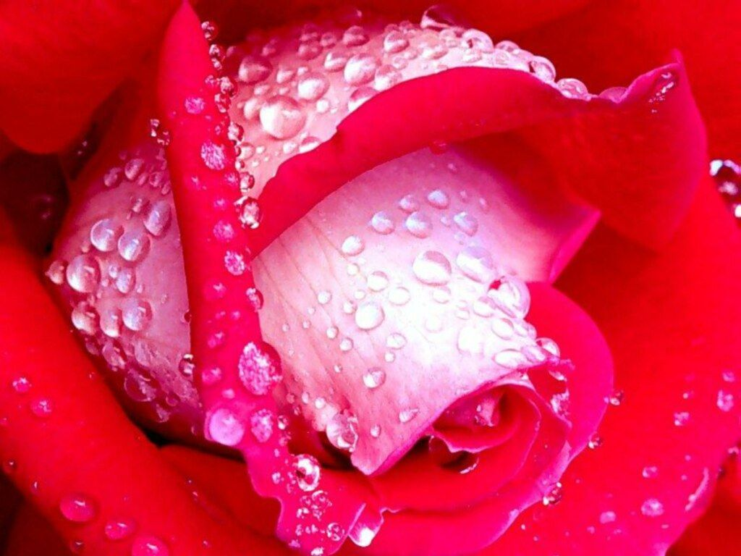
Ұстаздар қандай ғажап халықсыздар
Шәкіртке шыңдай биік алыпсыздар.
Жан біткен жанарына нұр сыйлаған,
Күндей боп күлімдеген жарықсыздар.
Жаралған жақсы үміт пен мұраттардан,
Жансыздар әлдилеген шуақты арман.
Жатталсын есімдерің жан жүректе,
Адамның аяулы әні сияқталған.

Slide 6
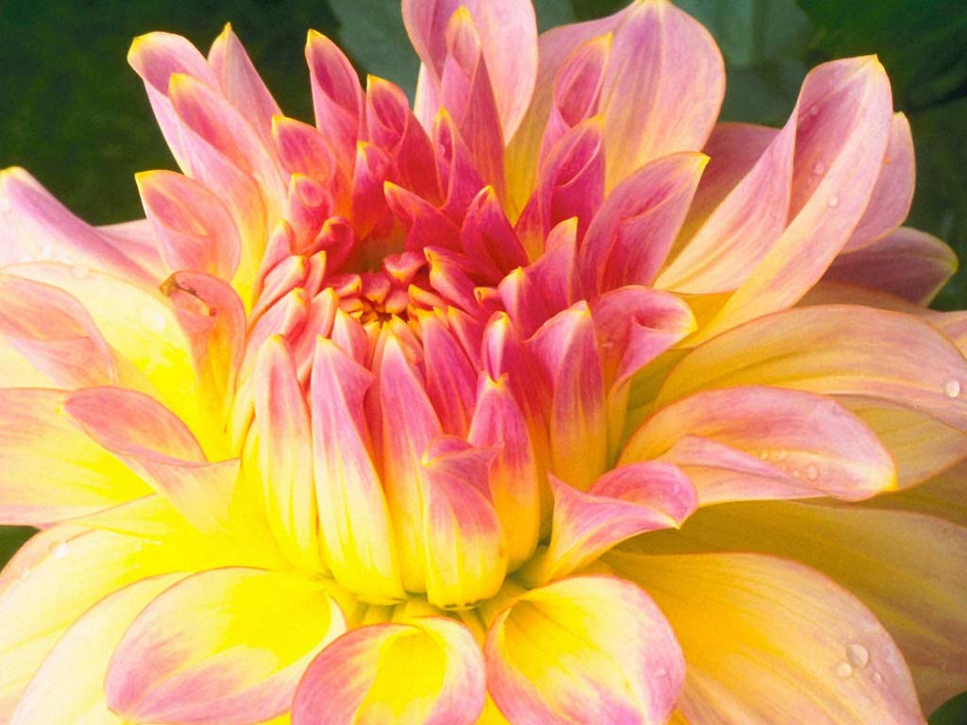
Ұстаздардың ұлағатты сөзінен
Өмір бойы таусылмас нәр аламыз.
Ұстаздардың мейірімді көзінен,
Бізге деген жылылықты табамыз.
Жүрегіміз түкпірінен ән қылып,
Шырқай оған айттық біздер тілекті.
Ұстаз аты биік, әрі мәңгілік,
Тербетеді сезім менен жүректі.

Slide 7
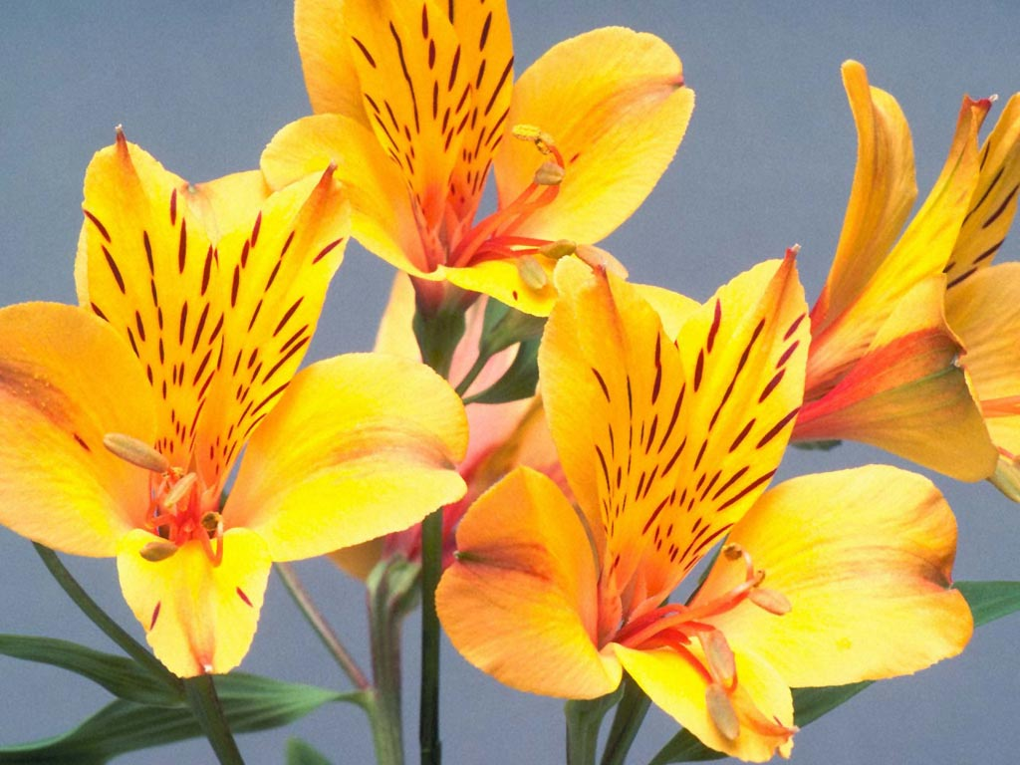
Ақырын жүріп анық бас.
Еңбегің кетпес далаға
Ұстаздық еткен жалықпас,
Үйретуден балаға,

Slide 8
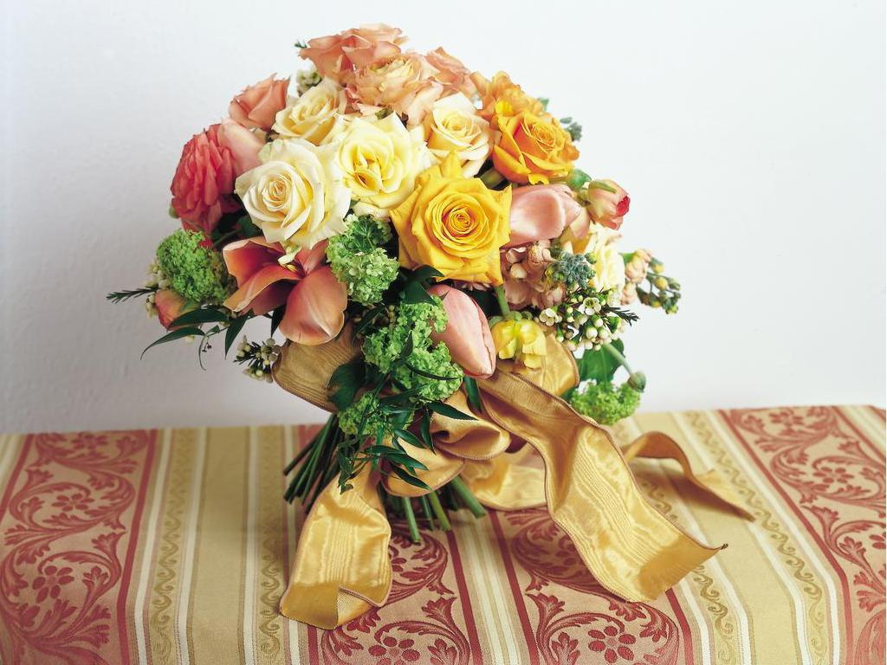
Күллі өмірін жеткіншекке арнаған,
Мұғалімді ардақтайды барша жан
Ол мектептен шықпаса да қыс жазы
Жемісі оның жердің жүзін шарлаған
Көрсем дейді күнге де қол созғанын
Шәкірттерін өзінен де озғанын

Slide 9
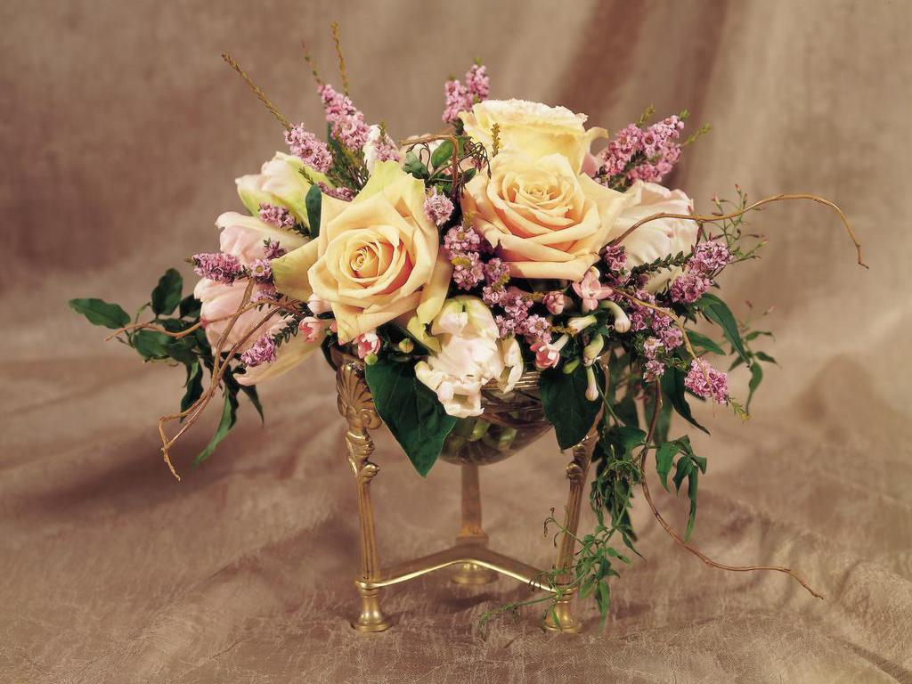
Табан тіреп төзгенсің қана ауырға
Тарап демде кетеді шаршауың да
Бал бұл жанған балғын жүз, жәудір көздер
Тұрғанында солардың қоршауында

Slide 10
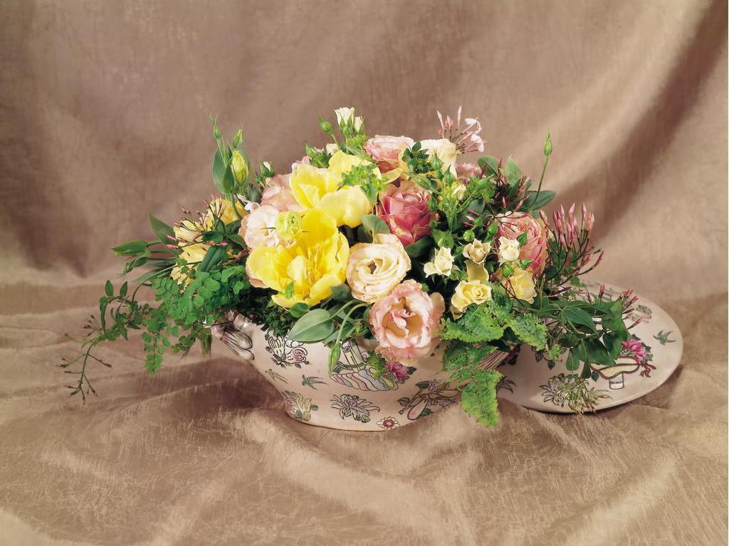
Қиындықта кездессең көп асу да
Қанша терің төгіліп жол ашуға
Сен шәкірттің ұстазы болмайсың тек
Сен өмірдің ұстазы боласың да!

Slide 11
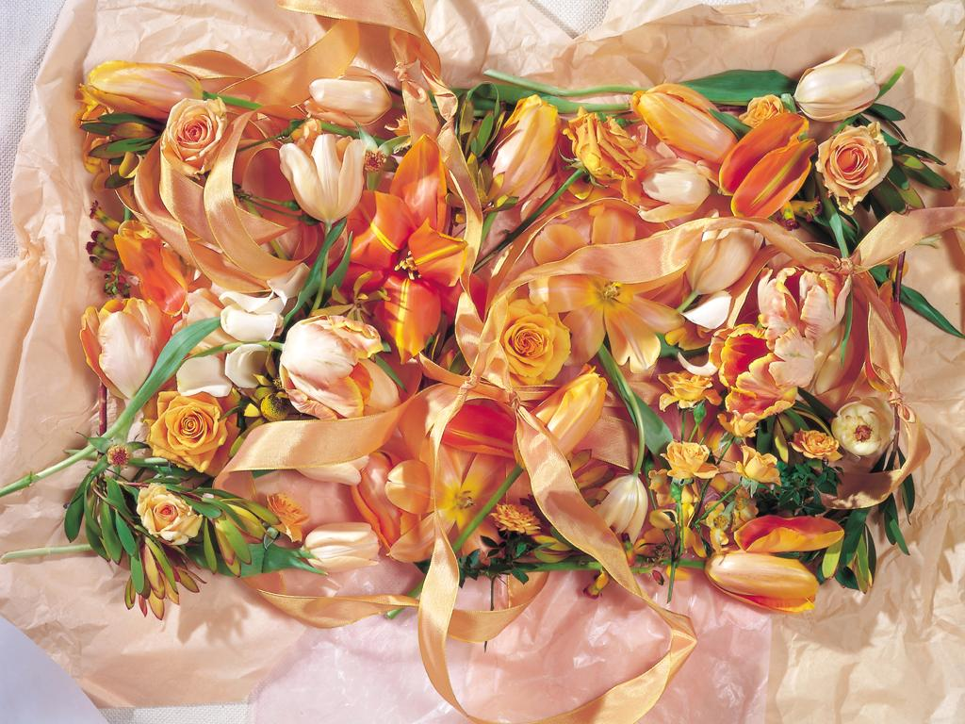
Мектеп-бау-бақ, өрісі,
Бар өмірі алдағы.
Шәкірттері-жемісі,
Өзі білім бағбаны.

Slide 12
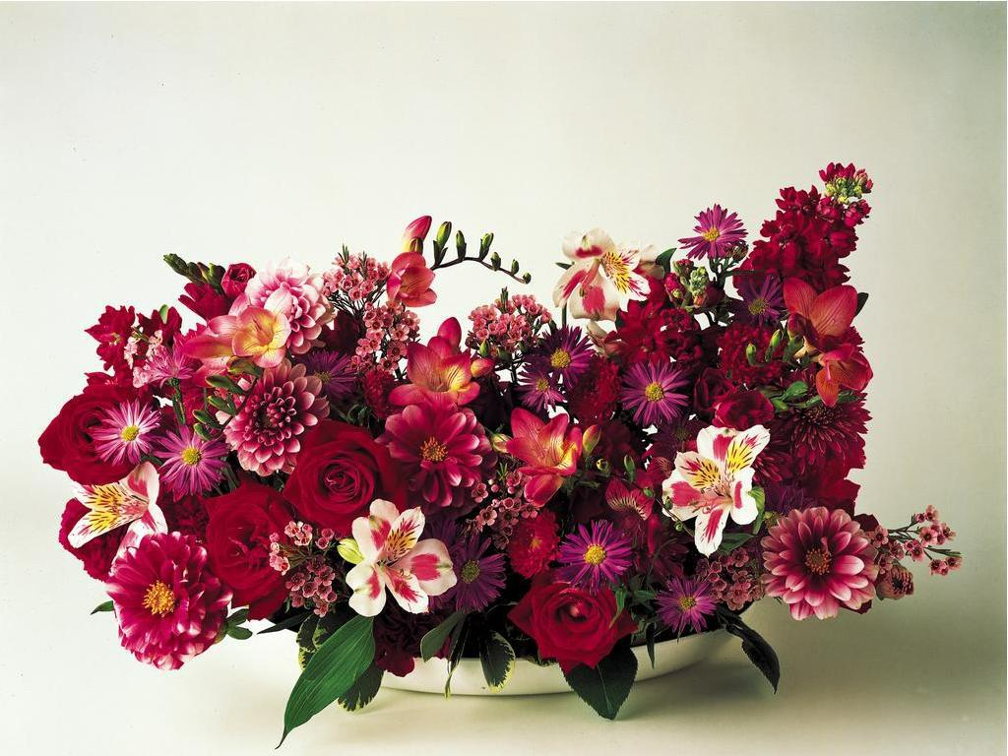
Мұғалімді жақсы көремін сезімтал,
Үлгі етемін өнегелі сөзін бал.
Мұғалімнің мұғалімін танимын,
Көкіректе көретұғын көзім бар.

Slide 13
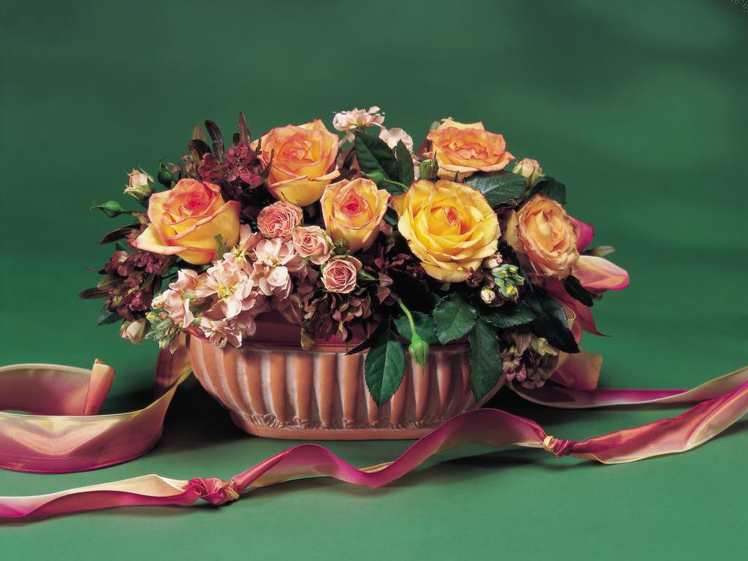
Көңілдің ақ тілегін көл етеміз,
Тілектермен нығайсын мерекеңіз.
Баршаңызға жолдаймыз аппақ алғыс,
Осымен аяқталды мерекеміз!

